Slide 1

화면 정의서
A406조_F5세희고침
특화프로젝트
빅데이터_추천
버전 | 작성자 | 작성일
Version1 | 노세희 | 2024-03-12

Slide 2
스크린 목록
대 메뉴 | 중 메뉴 | Screen ID | Page title | 설명 | 비고, 관계 화면 ID
페이지소개 |  | UI-A-1000 | 서비스 소개1 | 사이트 이름 및 한 줄 소개 | 로그인/회원가입 버튼 클릭 시 UI-B-1000으로 이동
 |  | UI-A-1001 | 서비스 소개2 | 채용공고 조회 기능 소개 | 로그인/회원가입 버튼 클릭 시 UI-B-1000으로 이동
 |  | UI-A-1002 | 서비스 소개3 | 채용공고 추천 기능 소개 | 로그인/회원가입 버튼 클릭 시 UI-B-1000으로 이동
 |  | UI-A-1003 | 서비스 소개4 | 간편 이력 관리 기능 소개 | 로그인/회원가입 버튼 클릭 시 UI-B-1000으로 이동
 |  | UI-A-1004 | 서비스 소개5 | 미니 게임 기능 소개 | 로그인/회원가입 버튼 클릭 시 UI-B-1000으로 이동
회원가입/로그인 |  | UI-B-1000 | 첫 회원가입 | 소셜회원가입, 자체회원가입 이용 가능
 | 소셜회원가입 | UI-B-1001 | 소셜회원가입/로그인 | 각 소셜계정 로그인으로 이동 후 로그인 실시 | 로그인 완료 시 UI-C-1000으로 이동
 | 자체회원가입 | UI-B-1002 | 자체회원가입/로그인 | 로그인 창에서 계정 유무 확인 후, 없으면 회원가입 | 로그인 완료 시 UI-C-1000으로 이동
채용공고 | 채용공고목록 | UI-C-1000 | 채용공고조회 및 검색 | - 기술스택 필터 적용하여 채용공고 조회 가능 - 검색기능은 검색 피워드가 포함된 공고 검색 가능 - 채용공고 스크랩 및 스크랩해제 가능 | 클릭하면 각 공고의 URL로 연결
 | 채용공고추천 | UI-C-1001 | 채용공고추천 | - 개인화 맞춤 추천 알고리즘 적용

Slide 3
스크린 목록
대 메뉴 | 중 메뉴 | Screen ID | Page title | 설명 | 비고, 관계 화면 ID
미니게임 | 게임 선택 | UI-D-1000 | 게임 종류 선택 | - 스피드 퀴즈, OX 게임 중 선택 - 도움말 아이콘 호버 시 게임 진행 방식 출력 | 게임 버튼 클릭 시 UI-D-1001으로 이동
 |  | UI-D-1001 | 게임 주제 선택 | - 다양한 기술 스택 중 1가지 선택해서 게임 진행 | 취소하기 버튼 클릭 시 UI-D-1000, 시작하기 버튼 클릭 시 UI-D-1100또는 UI-D-1200으로 이동
 | 스피드 퀴즈 | UI-D-1100 | 스피드 퀴즈 | 주어진 설명에 해당하는 단어를 입력 후 총 10문제, 한 문제당 주어진 시간은 10초
 |  | UI-D-1101 | 스피드 퀴즈 결과 | 1번부터 10번까지의 결과 출력 7문제 이상 정답 시 승리 횟수 한 번 추가 | 목록으로 버튼 클릭 시 UI-D-1000으로 이동
 | OX 퀴즈 | UI-D-1200 | OX 퀴즈 | 주어진 설명을 보고 O,X 버튼 중 하나 클릭 총 10문제, 한 문제당 주어진 시간은 10초
 |  | UI-D-1201 | OX 퀴즈 결과 | 1번부터 10번까지의 결과 출력 7문제 이상 정답 시 승리 횟수 한 번 추가 | 목록으로 버튼 클릭 시 UI-D-1000으로 이동
면접 대비 | 주제 선택 | UI-E-1000 | 퀴즈 주제 선택 | - 주제를 선택하여 면접 대비를 위한 퀴즈 시작 | 시작하기 버튼 클릭 시 UI-E-1001으로 이동
 |  | UI-E-1001 | 면접 대비 퀴즈 | 주어진 문제에 대한 답을 작성 후 다음문제 한 문제당 40초의 시간이 주어지며, 자신이 작성한 답변이 저장되고 종료하고 싶을 때 종료버튼 클릭

Slide 4
스크린 목록
대 메뉴 | 중 메뉴 | Screen ID | Page title | 설명 | 비고, 관계 화면 ID
마이페이지 | 개인 정보 조회 | UI-F-1000 | 개인 정보 조회 | 프로필이미지, 닉네임, 레벨 찜한 채용공고, 마감임박 채용공고, 면접 대비 문제 풀이 수, 뱃지 수 선호 기술 스택, 깃허브 및 개인 블로그 주소 | 내 정보 수정 버튼 클릭 시 UI-F-1001으로 이동
 | 개인 정보 수정 | UI-F-1001 | 개인 정보 수정 | 프로필 이미지, 선호하는 기술 스택, 깃허브 및 개인 블로그 주소 수정 가능 닉네임 중복 체크
 | 내가 찜한 채용 공고 | UI-F-1002 | 내가 찜한 채용 공고 | - 찜한 채용공고 회사명, 포지션명, 기술스택, 연차, 채용공고 종료일 조회 가능 - 스크랩 취소 가능
 | 나의 뱃지 | UI-F-1003 | 나의 뱃지 | - 획득 뱃지 및 획득 가능한 뱃지 조회 가능
 | 나의 과거 문제내역 | UI-F-1004 | 면접 대비 문제 내역 | - 면접대비 퀴즈에서 풀었던 문제, 제출 내역, 예시 답변 조회 가능
 | 자기소개서 관리 | UI-F-1005 | 자기소개서 이력 관리 | 자기소개서 대제목 작성 가능 유사한 질문별로 기업별 하위 질문 및 답변 작성 및 수정, 삭제 가능

Slide 5
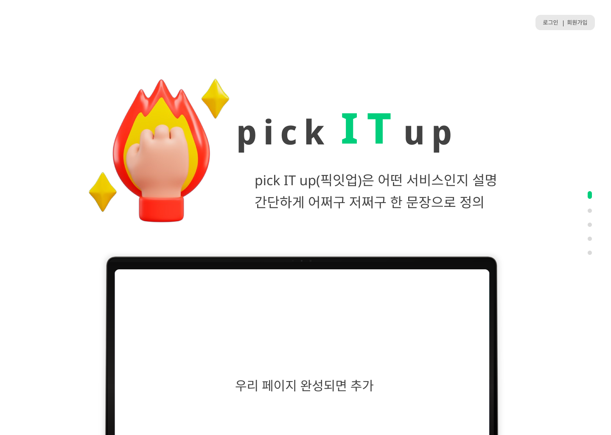
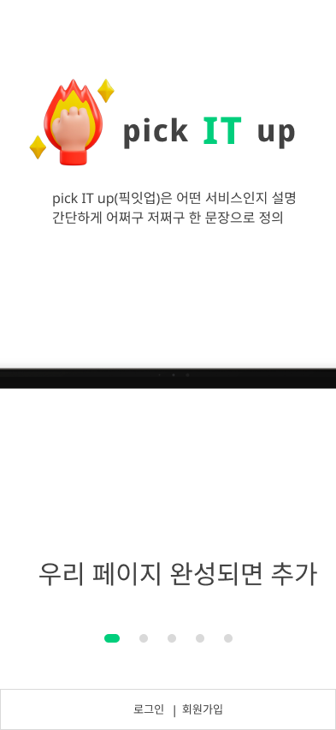
서비스 소개
Page title | Screen ID | Description
서비스 소개1 | UI-A-1000 | 사이트 이름 및 한 줄 소개
3
1
사이트 이름 pick IT up
1
2
사이트 한 줄 소개
1
2
3
온보딩을 다 보지 않아도
회원가입/로그인 페이지로 이동 가능
2
3

Slide 6
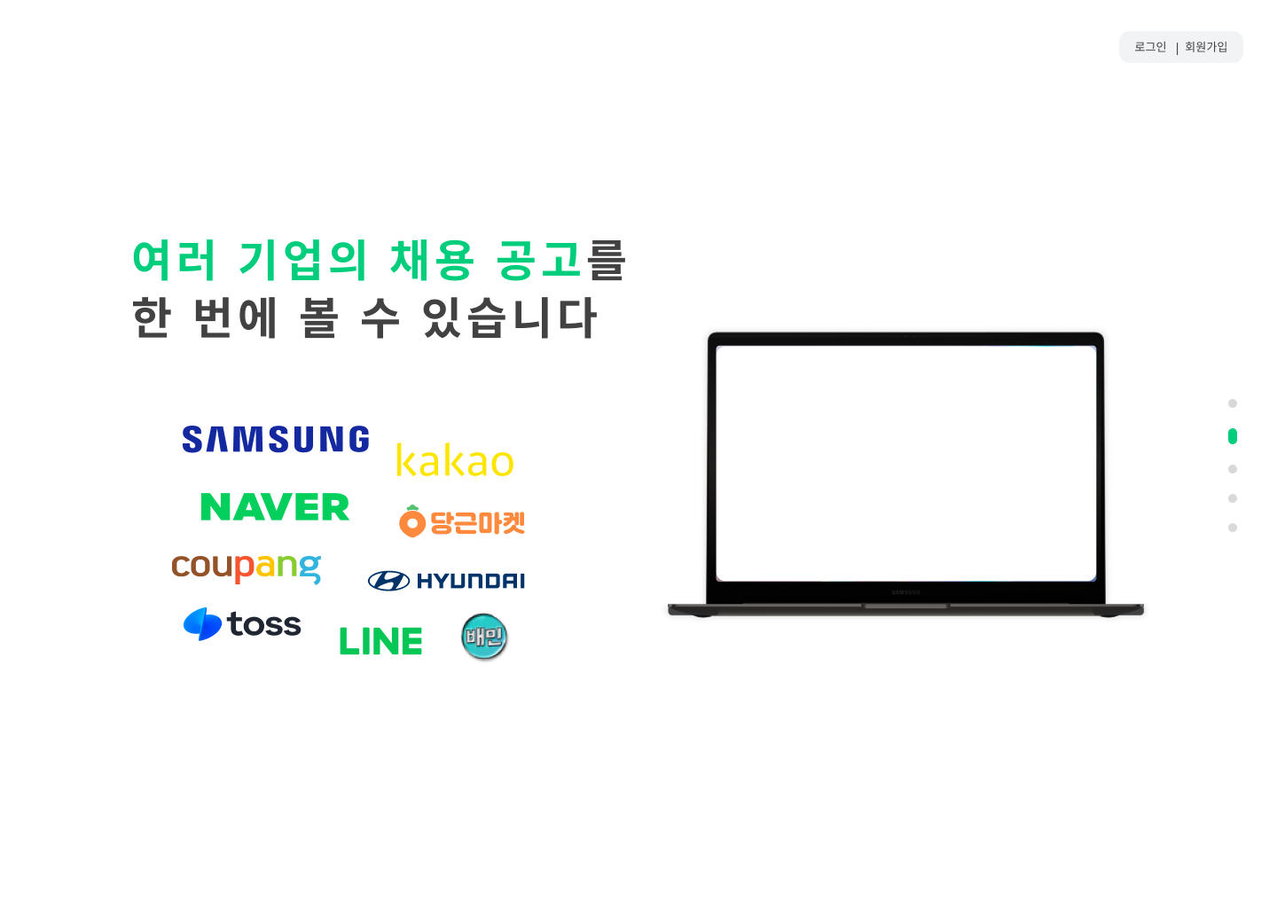
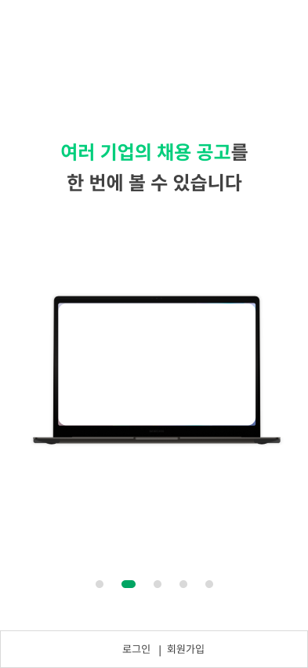
서비스 소개
Page title | Screen ID | Description
서비스 소개2 | UI-A-1001 | 채용공고 조회 기능 소개
2
1
채용공고 조회 기능 소개
2
온보딩을 다 보지 않아도
회원가입/로그인 페이지로 이동 가능
1
1
2

Slide 7
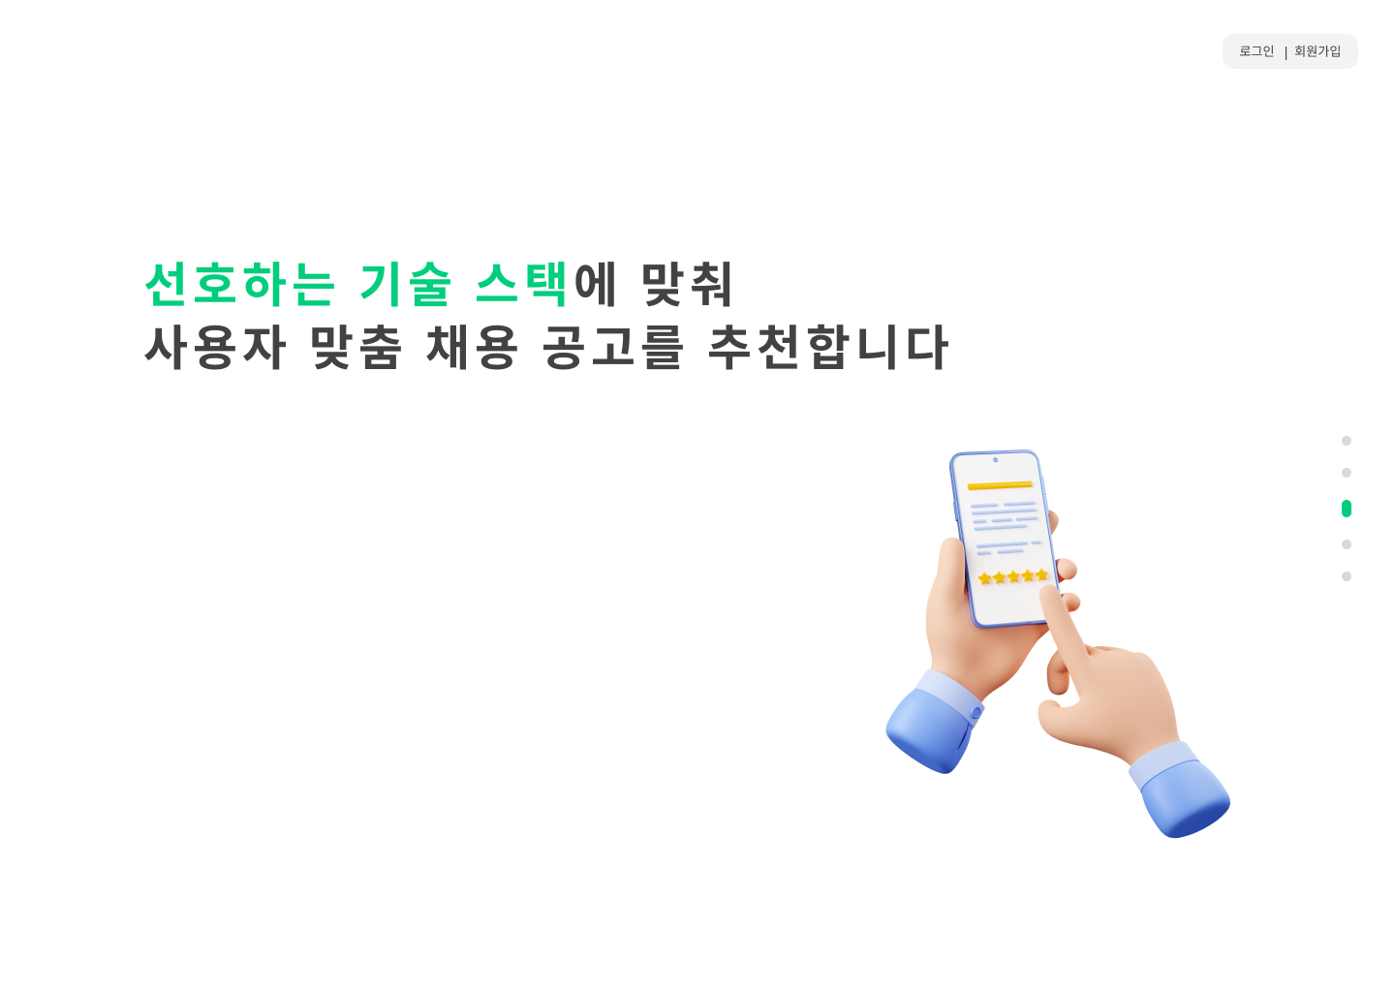
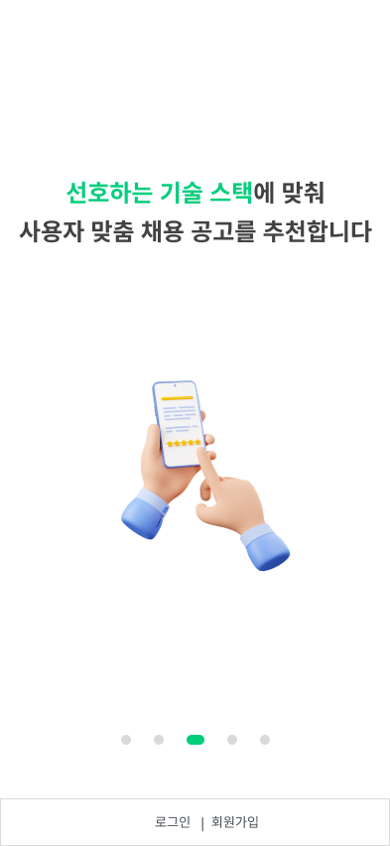
서비스 소개
Page title | Screen ID | Description
서비스 소개3 | UI-A-1002 | 채용공고 추천 기능 소개
2
1
채용공고 추천 기능 소개
2
온보딩을 다 보지 않아도
회원가입/로그인 페이지로 이동 가능
1
1
2

Slide 8
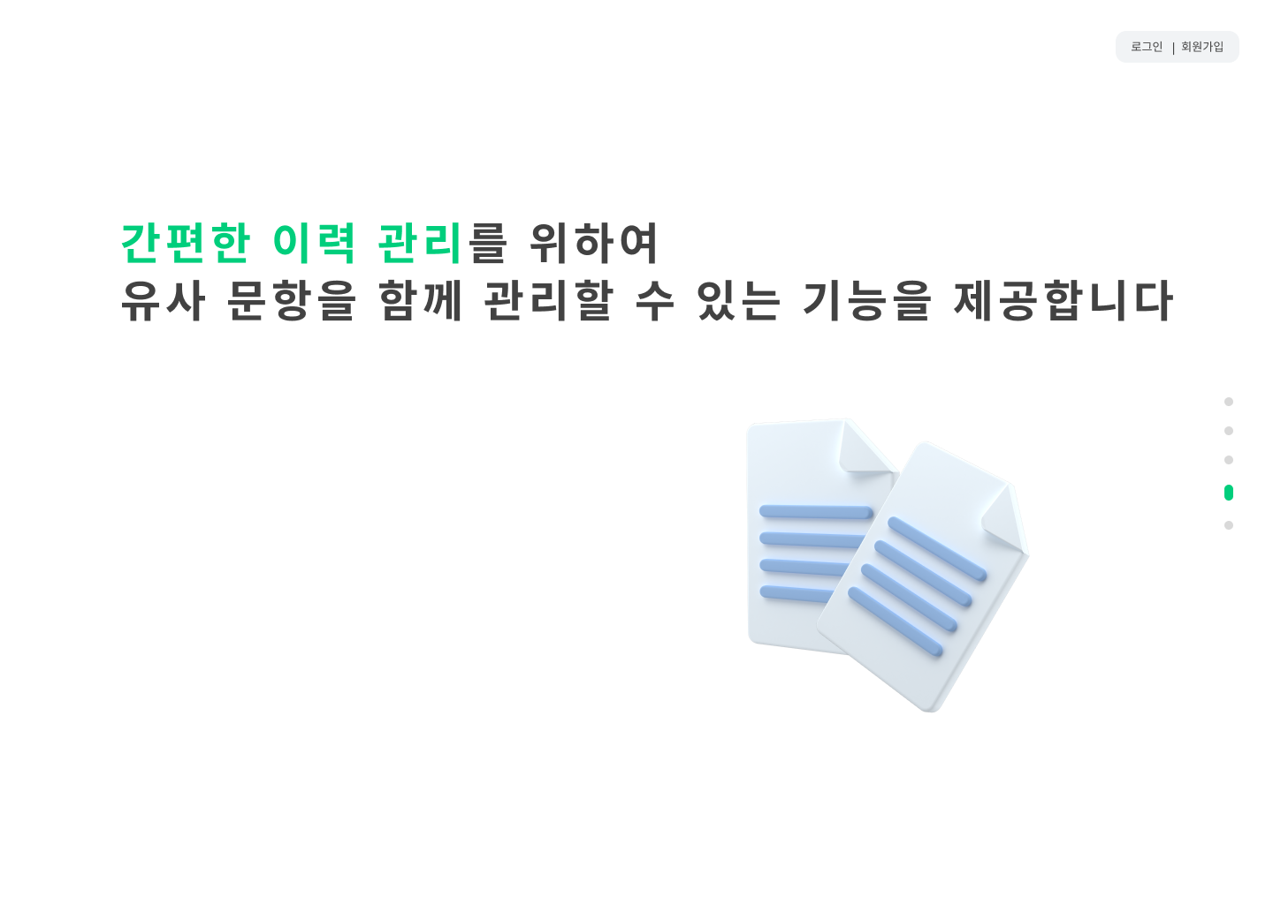
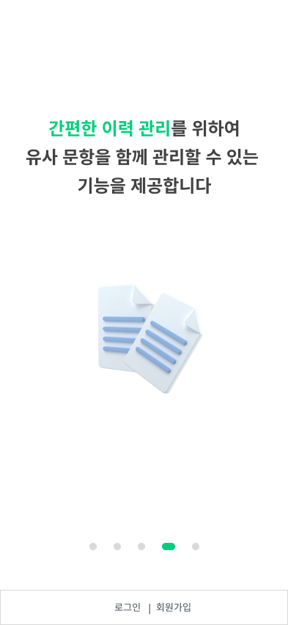
서비스 소개
Page title | Screen ID | Description
서비스 소개4 | UI-A-1003 | 간편 이력 관리 기능 소개
2
1
간편 이력 관리 기능 소개
2
온보딩을 다 보지 않아도
회원가입/로그인 페이지로 이동 가능
1
1
2

Slide 9
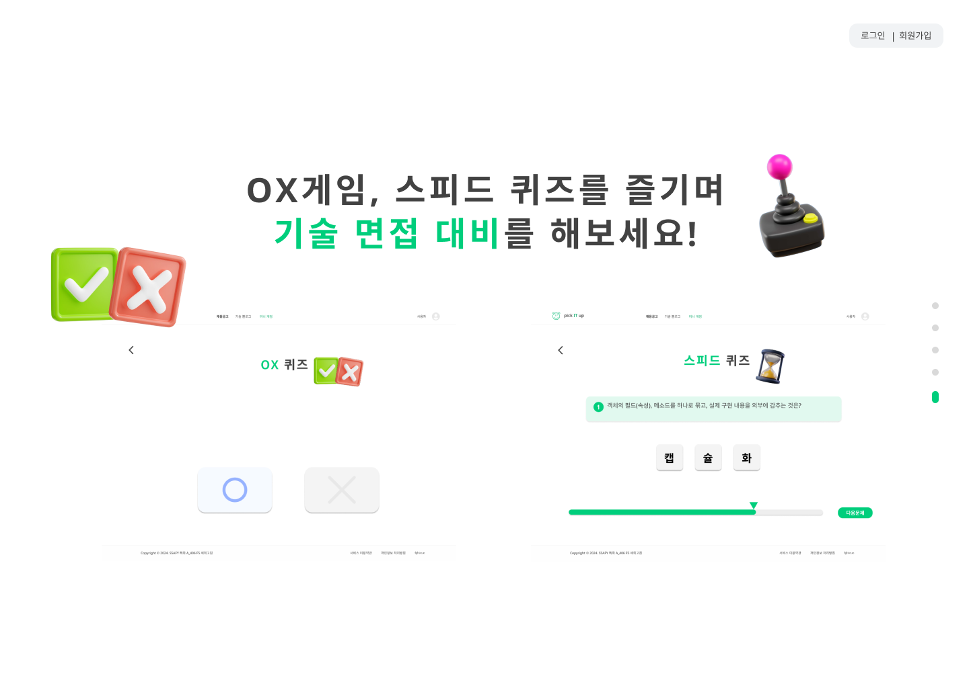
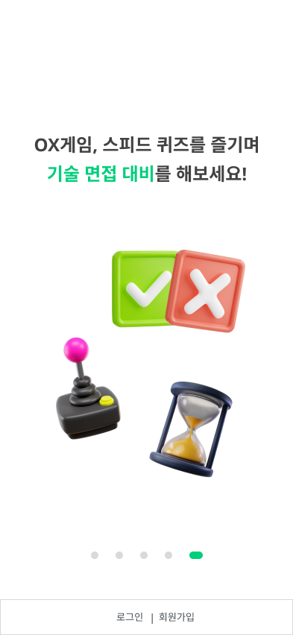
서비스 소개
Page title | Screen ID | Description
서비스 소개5 | UI-A-1004 | 미니 게임 기능 소개
2
1
미니 게임 기능 소개
2
온보딩을 다 보지 않아도
회원가입/로그인 페이지로 이동 가능
1
1
2

Slide 10
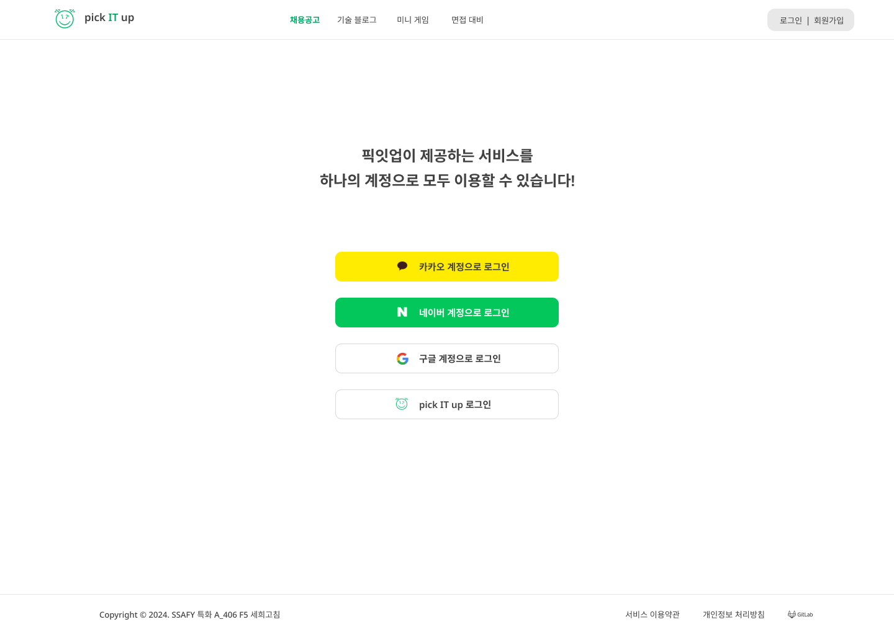
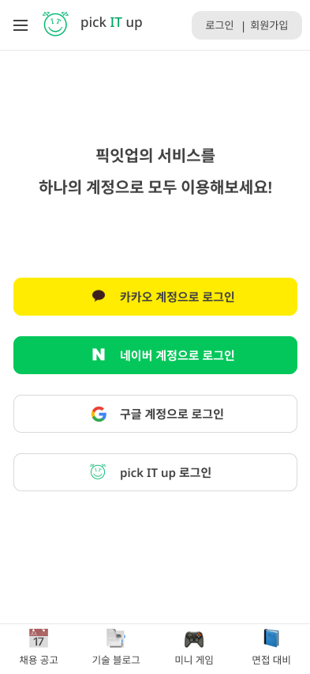
회원가입 / 로그인
Page title | Screen ID | Description
첫 회원가입 | UI-B-1000 | 소셜회원가입, 자체회원가입 이용 가능
1
소셜 회원가입/로그인
클릭 시 자체 로그인 페이지로 이동
계정이 없으면 생성 후, 로그인 연동 가능
2
자체 회원가입/로그인
클릭 시 자체 로그인 페이지로 이동
1
1
2
2

Slide 11
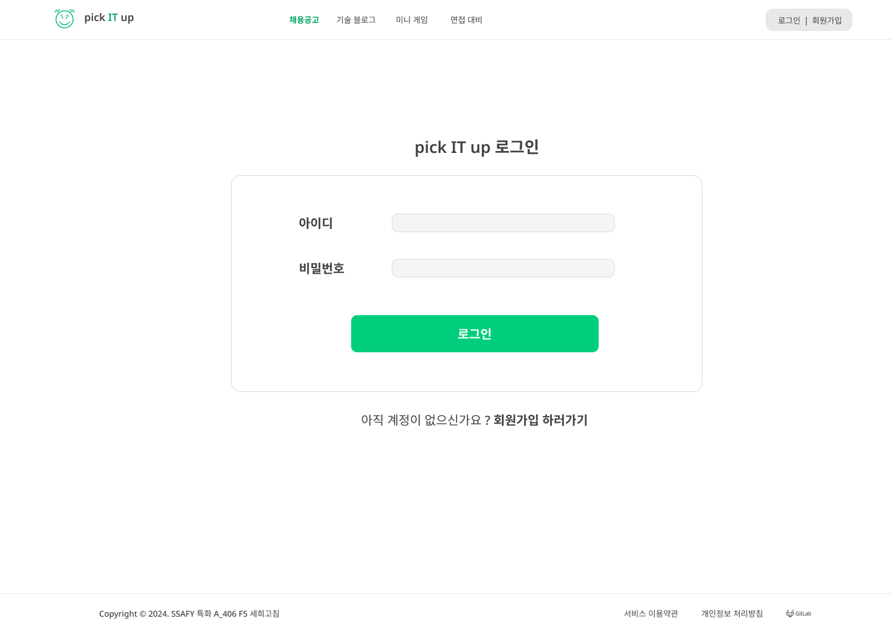
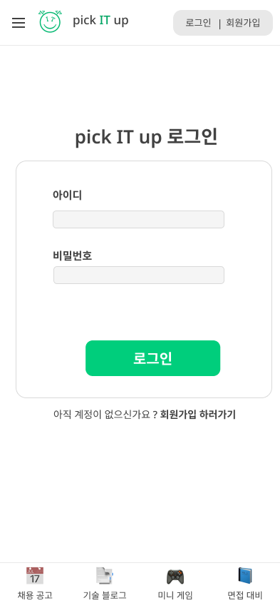
회원가입 / 로그인
Page title | Screen ID | Description
자체 로그인 | UI-B-1001 | 로그인 창에서 계정 유무 확인 후, 없는 계정이면 회원가입으로 이동
1
자체로그인
아이디,비밀번호 입력 시
없는 아이디면 알림 출력
비밀번호가 틀리면 출력
2
자체 회원가입 페이지로 이동
1
2
2

Slide 12
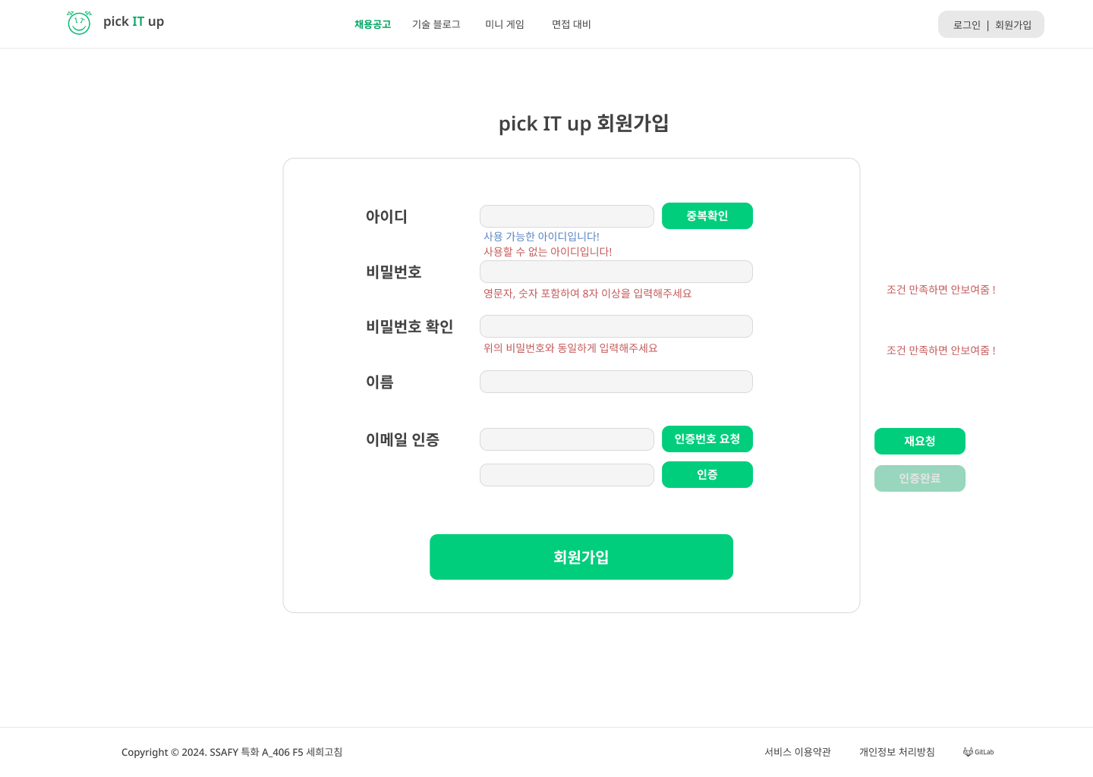
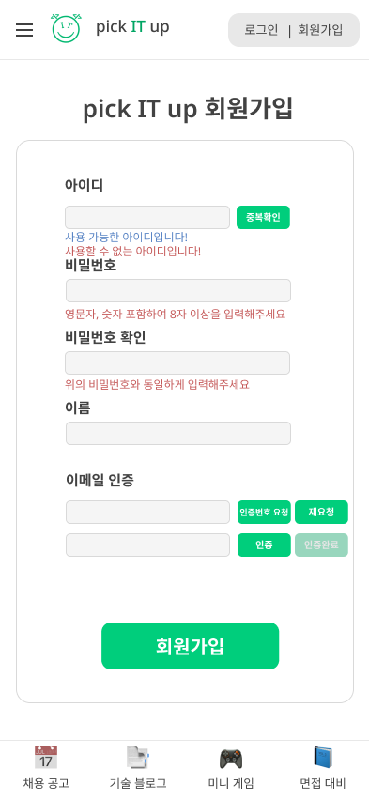
회원가입 / 로그인
Page title | Screen ID | Description
자체 회원가입 | UI-B-1002 | 이메일 인증을 통한 자체 회원가입
1
아이디 중복 검사를 통해 사용가능여부 표시
2
비밀번호 영문자, 숫자 포함하여 8자 이상
확인을 통해 보안 강화
1
1
3
이름 입력
2
2
3
4
이메일로 인증번호 요청
- 재요청 가능
요청버튼 클릭 시, 인증번호 입력 폼 생성
4
3
5
4
6
5
인증 번호 입력 후 인증버튼 클릭 시
옳지 않으면 alert 발생
옳으면 인증확인 버튼으로 비활성화
5
6
6
아이디, 비밀번호, 이메일 인증까지 완료되면
회원가입 버튼 활성화

Slide 13
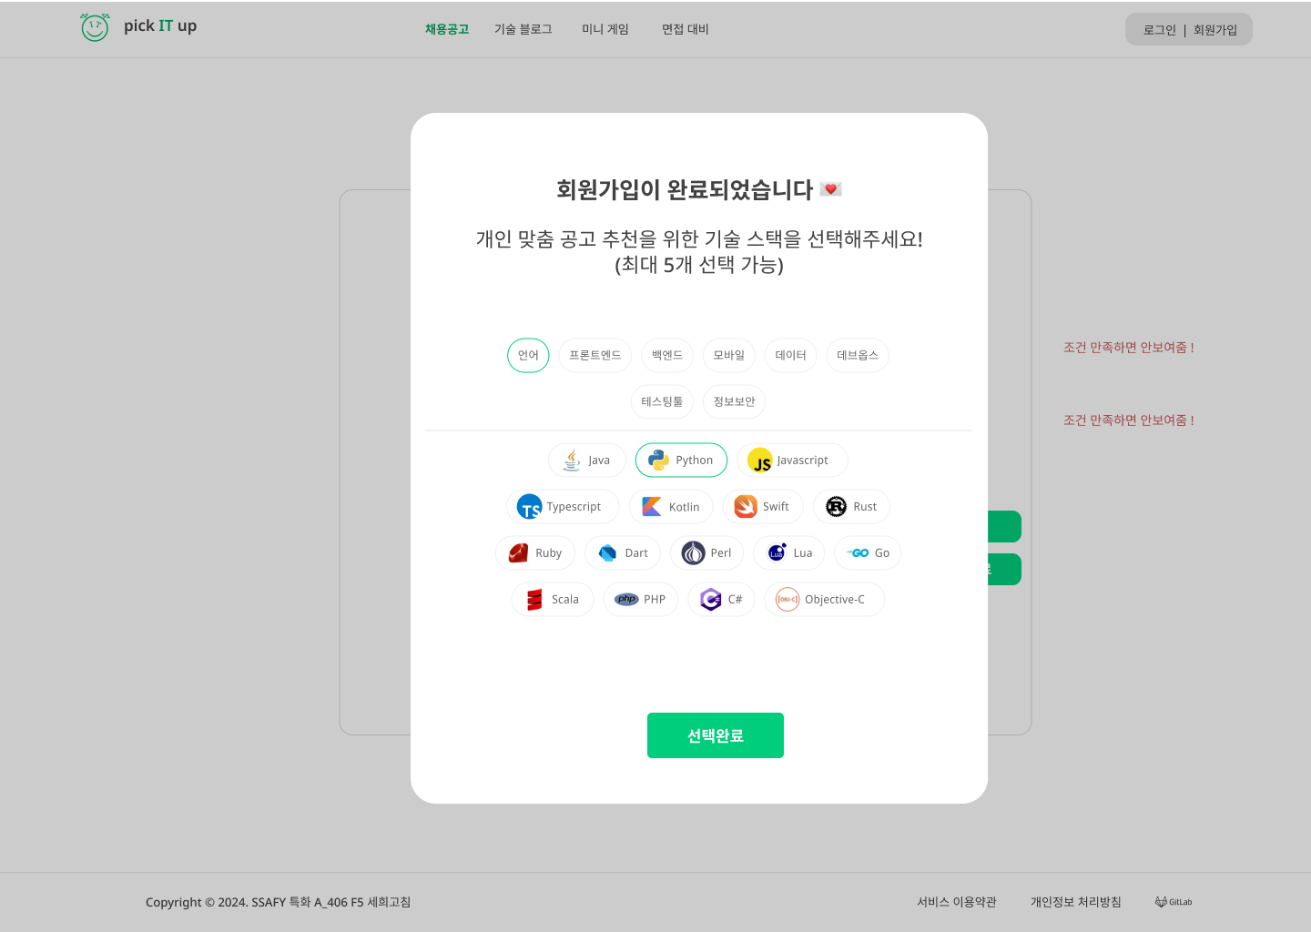
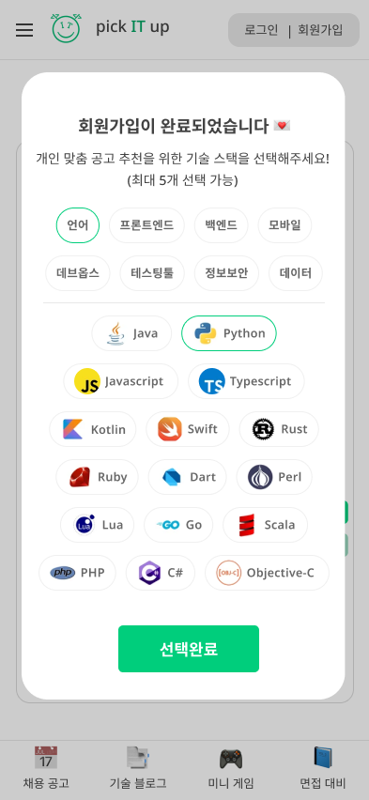
회원가입 / 로그인
Page title | Screen ID | Description
초기 유저 정보 획득 | UI-B-1003 | 개인 맞춤 추천을 위한 초기 유저 정보 획득
1
사용자의 선호 기술 스택 최대 5개 선택
2
선택완료 버튼 클릭 시
채용 공고 조회 화면으로 이동
1
1
2
2

Slide 14
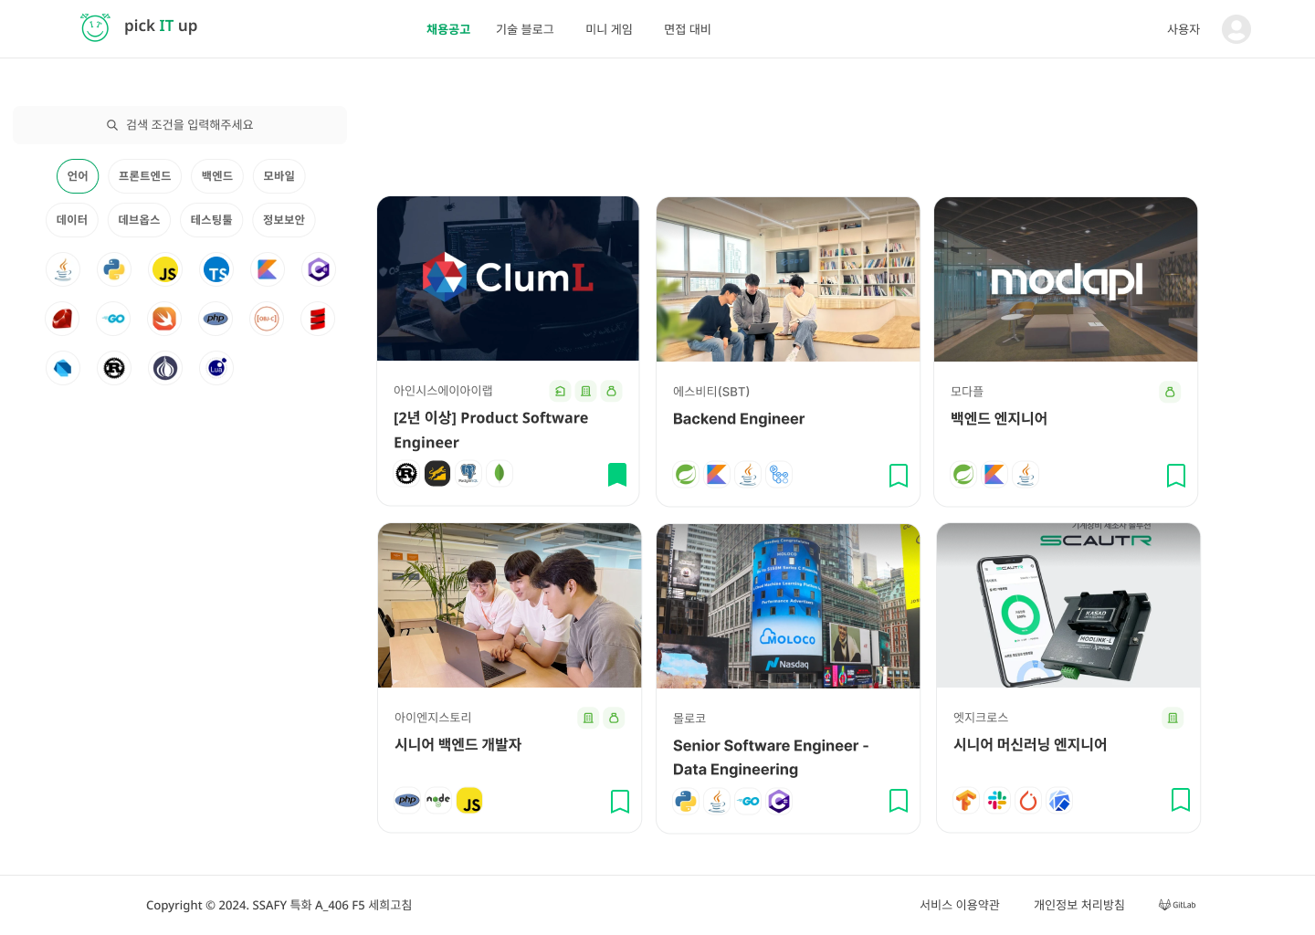
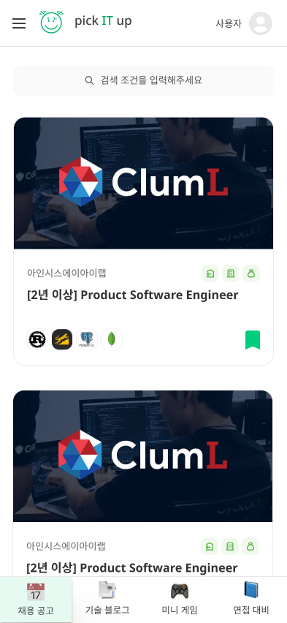
채용공고
Page title | Screen ID | Description
채용공고목록 | UI-C-1000 | 채용공고조회 및 검색(비회원, 회원 모두 이용 가능)
1
자동완성 검색 기능
기업명, 모집직종명, 기술스택
검색 키워드에 해당하는 채용공고 출력
1
1
2
자체 회원가입/로그인
클릭 시 자체 로그인 페이지로 이동
3
2
4
3
3
채용공고 목록
기업명, 모집직종명, 요구 기술스택 정보 등
무한 스크롤 구현
4
4
채용공고 스크랩

Slide 15
채용공고
Page title | Screen ID | Description
채용공고추천 | UI-C-1001 | 개인화 맞춤 추천 알고리즘 적용
1
2
--------- 추천 알고리즘 설계중 ---------
3

Slide 16
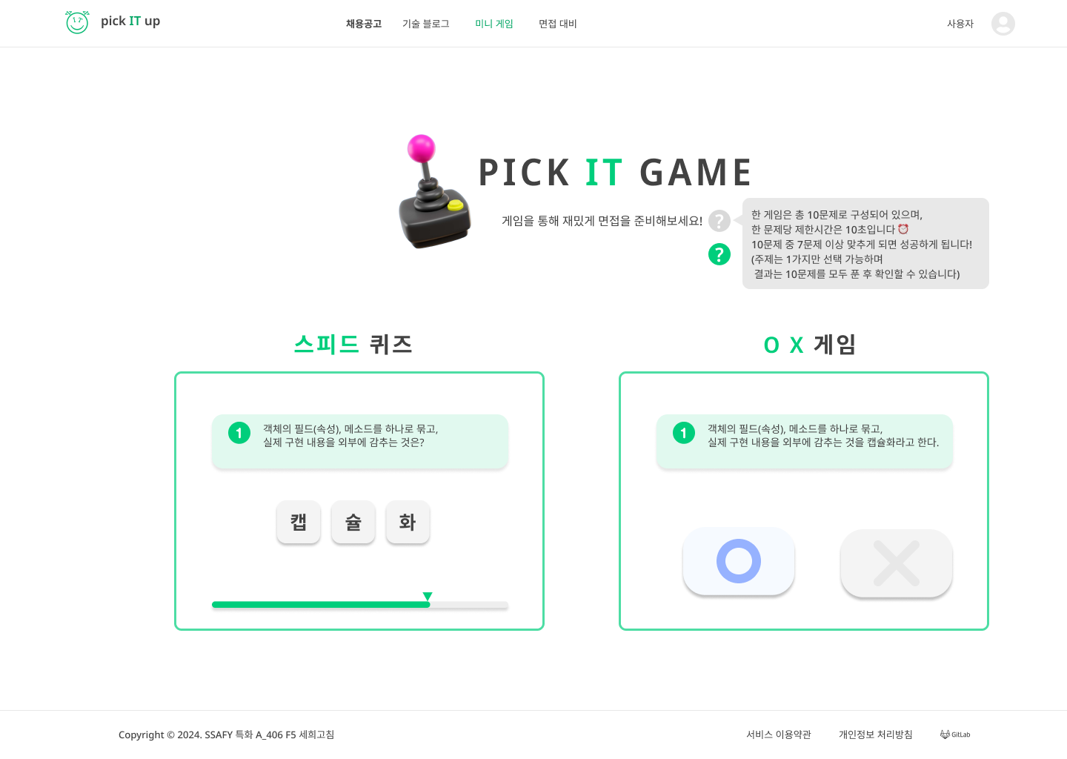
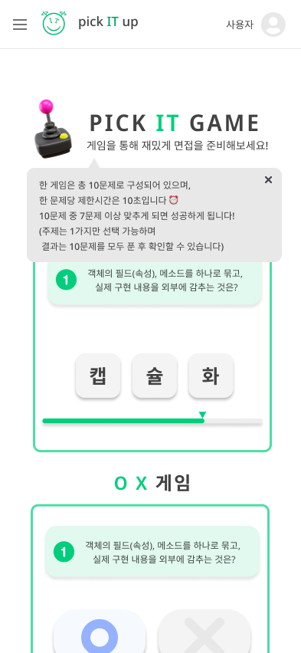
미니게임
Page title | Screen ID | Description
미니 게임 종류 선택 | UI-D-1000 | 스피드 퀴즈, OX 퀴즈 중 선택, 도움말 아이콘 호버 시 게임 진행 방식 출력
1
웹
도움말 아이콘 호버 시 게임 설명 출력
모바일
화면 로딩될 때 도움말 출력, X로 닫기
2
스피드 퀴즈 or OX 게임 선택해서 게임 시작
1
1
2
2

Slide 17
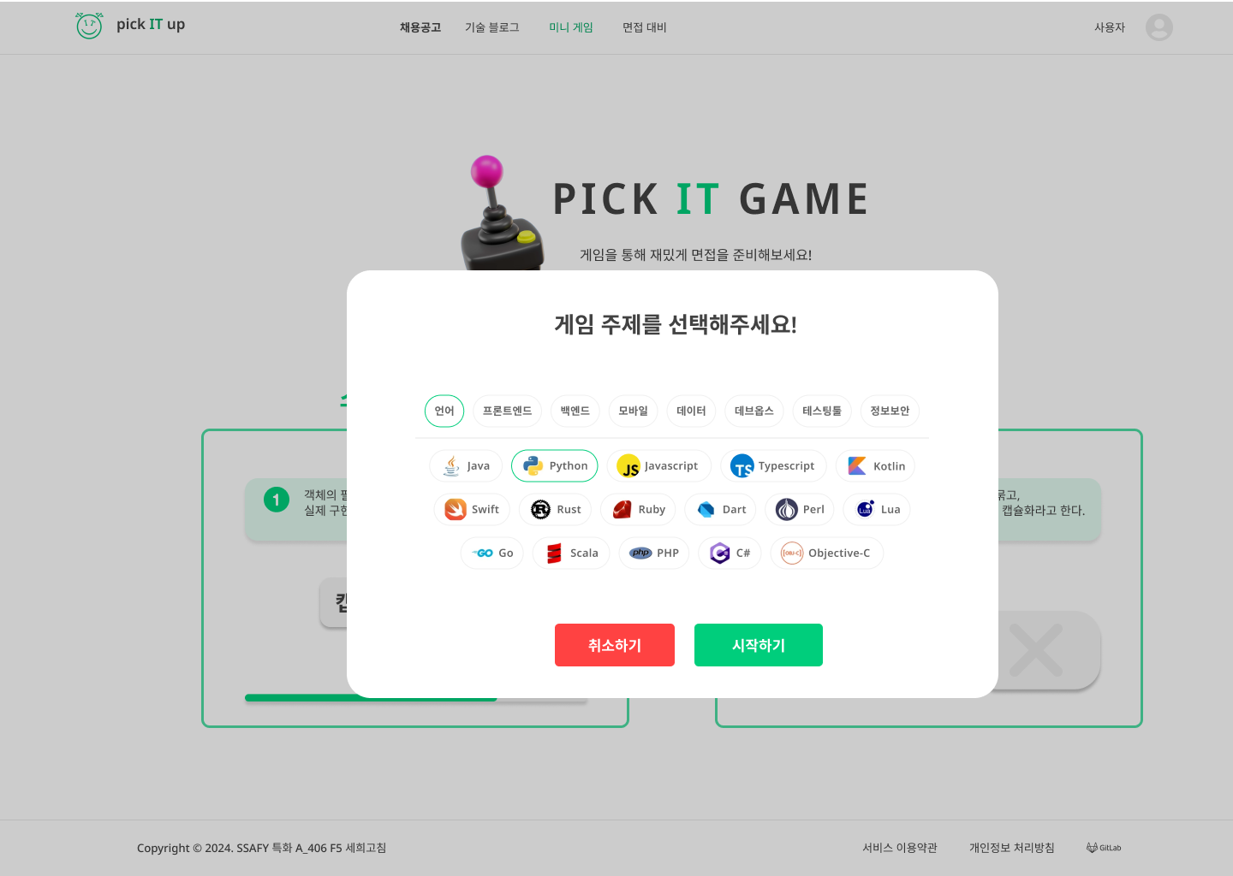
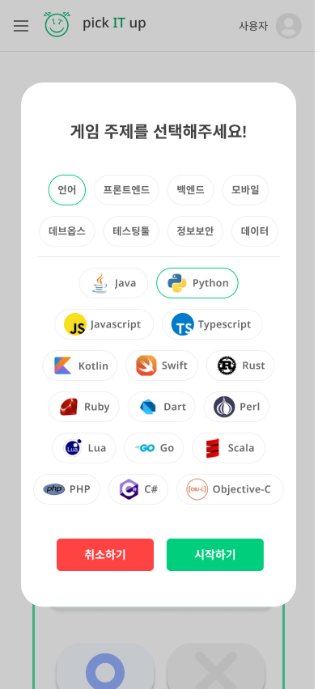
미니게임
Page title | Screen ID | Description
게임 주제 선택 | UI-D-1100 | 다양한 기술 스택 중 1가지 선택해서 게임 진행
1
기술 스택 중 1가지 선택해서 게임 시작
1
1

Slide 18
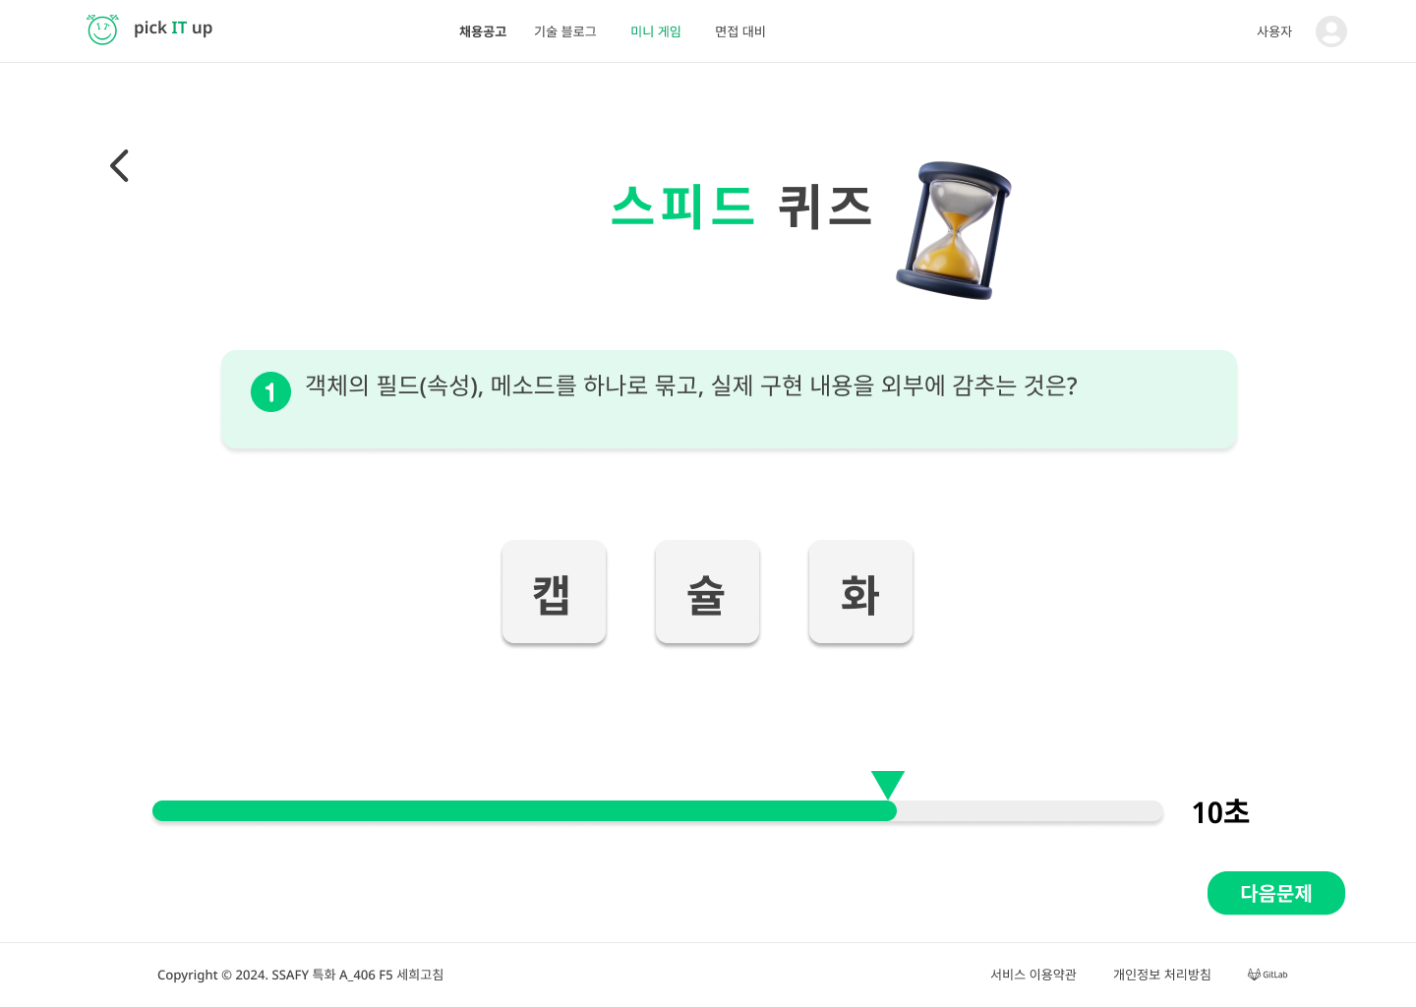
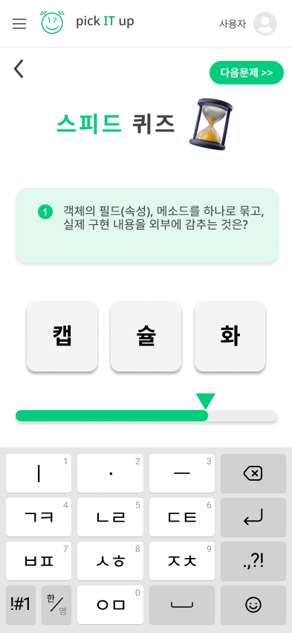
미니게임
Page title | Screen ID | Description
스피드 퀴즈 | UI-D-1100 | 10문제를 주어진 시간 내에 풀이
1
각 문제 출력
4
2
문제에 해당하는 정답 입력란
1
1
3
타이머, 한 문제당 10초
2
2
4
10초내 에 입력 후, 다음 문제로 넘어가거나
10초 지나면 자동으로 오답 처리 후 이동
3
3
4

Slide 19
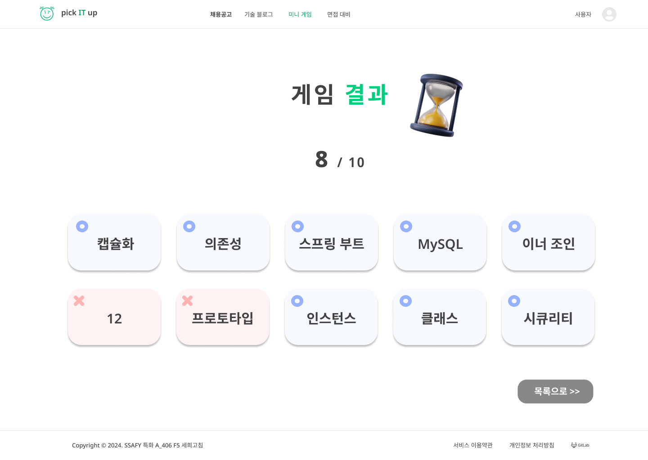
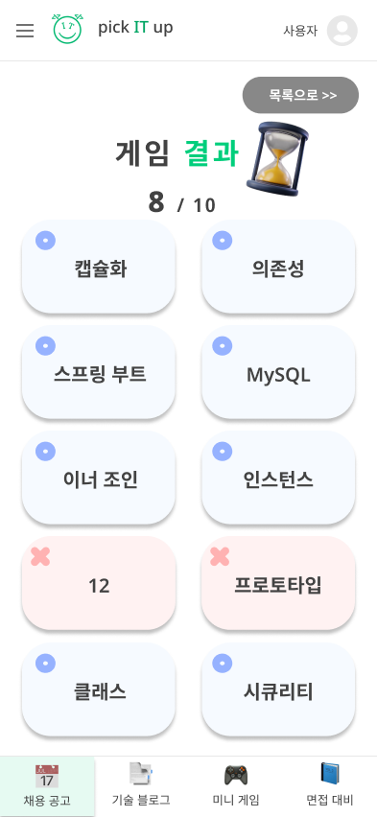
미니게임
Page title | Screen ID | Description
스피드 퀴즈 결과 | UI-D-1101 | 스피드 퀴즈 결과 출력
1
게임 결과 출력
- 7문제 이상 정답 시 승리 횟수 1 증가
1
2
각 문제에 대한 상세한 정답 현황 출력
1
2
2

Slide 20
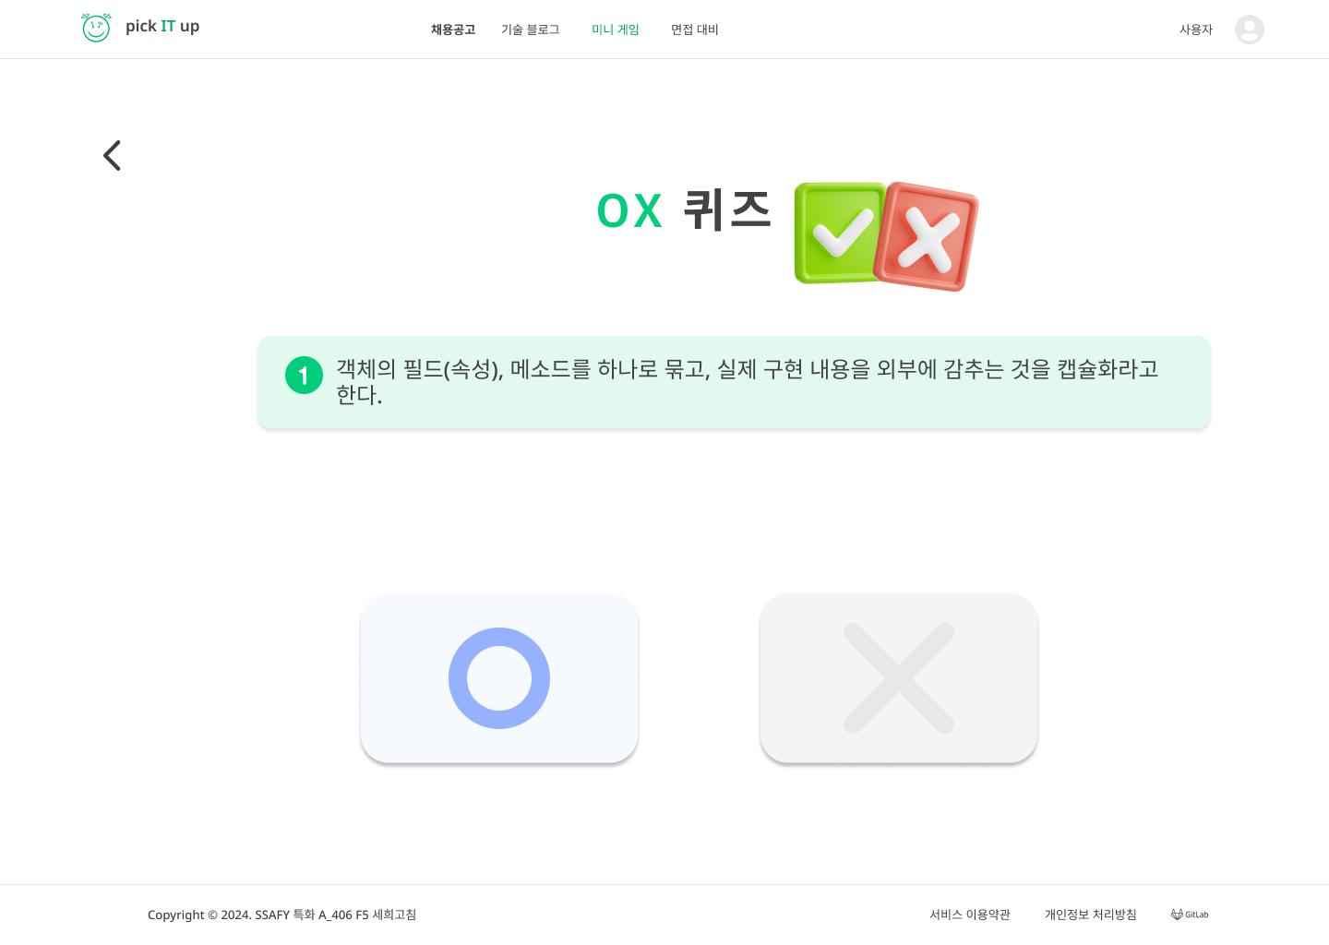
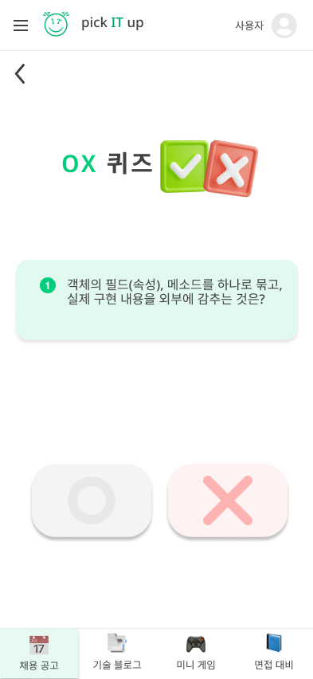
미니게임
Page title | Screen ID | Description
OX 퀴즈 | UI-D-1200 | 다양한 기술 스택 중 1가지 선택해서 게임 진행
1
각 문제 출력
2
문제에 해당하는 정답 선택하면
자동으로 다음 문제로 이동
1
1
2
2

Slide 21
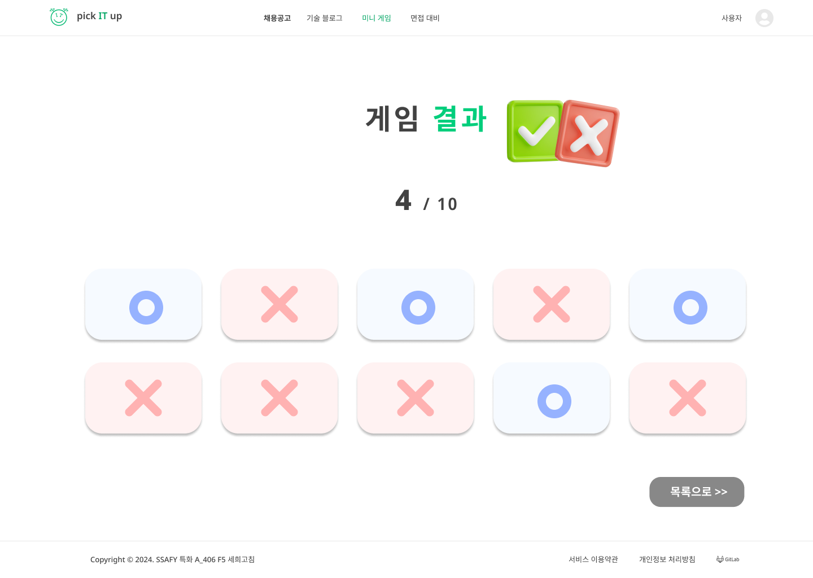
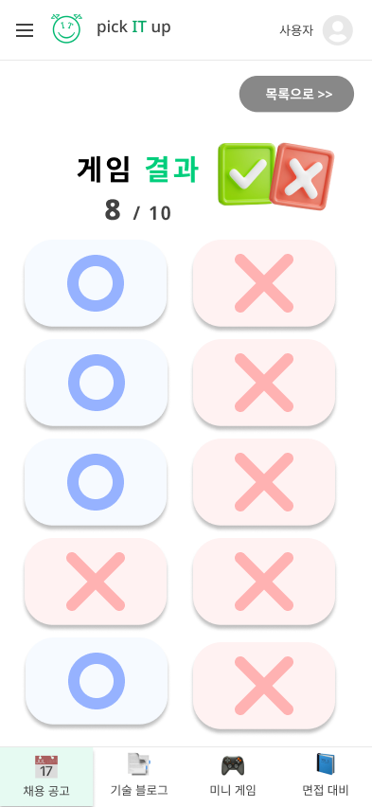
미니게임
Page title | Screen ID | Description
OX 퀴즈 결과 | UI-D-1201 | OX 결과 출력
1
게임 결과 출력
- 7문제 이상 정답 시 승리 횟수 1 증가
1
2
각 문제에 대한 상세한 정답 현황 출력
1
2
2

Slide 22
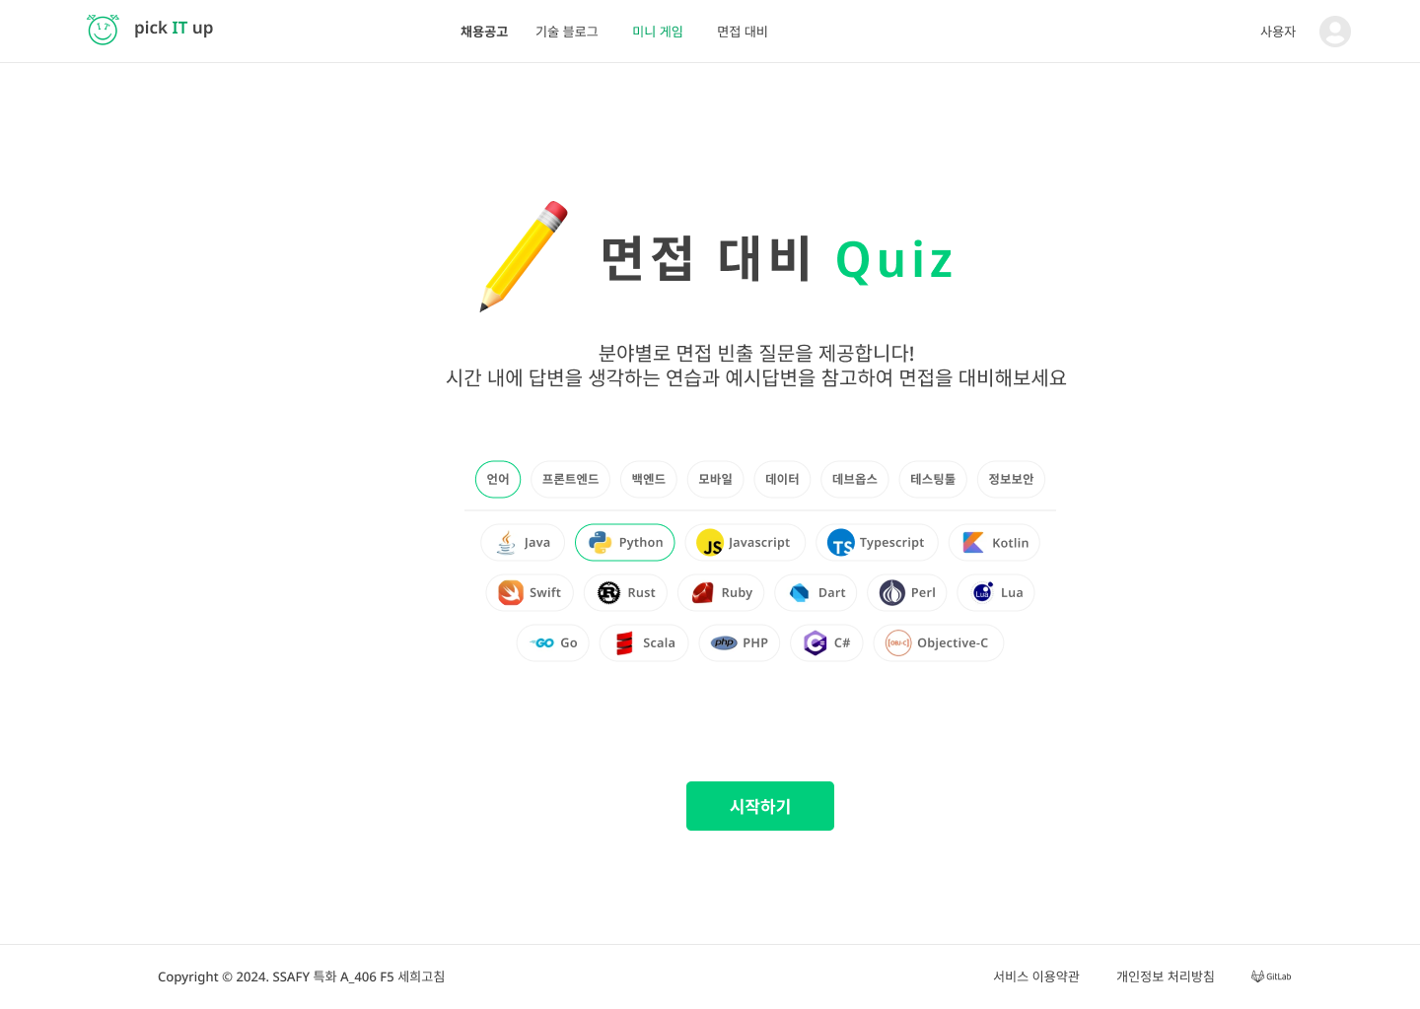
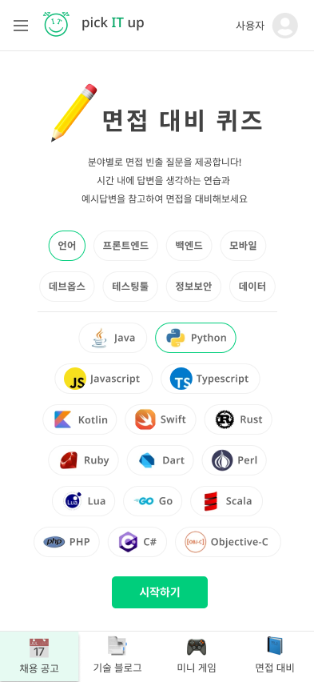
면접 대비
Page title | Screen ID | Description
면접 대비 퀴즈 진행 | UI-E-1001 | 여러가지 기술 스택 선택해서 면접 대비 퀴즈
1
여러가지 기술 스택 선택 가능
2
면접 대비 퀴즈 시작
1
1
2
2

Slide 23
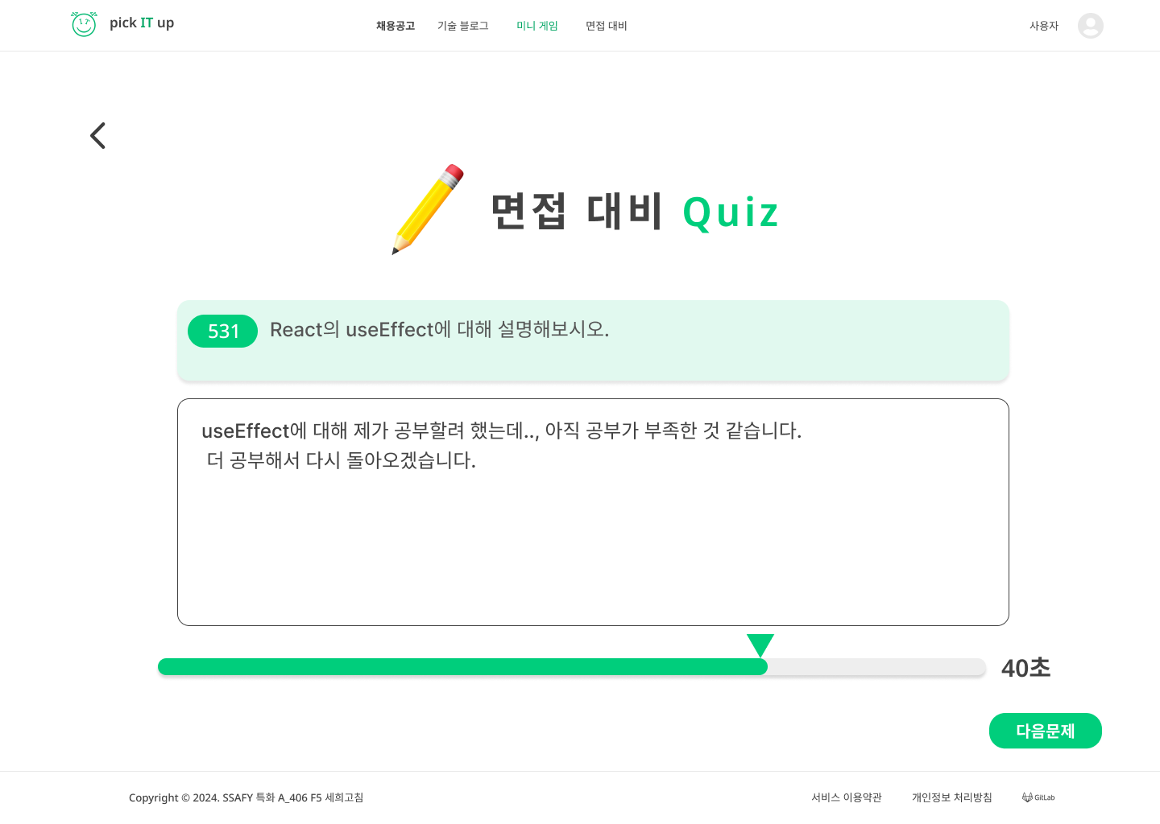
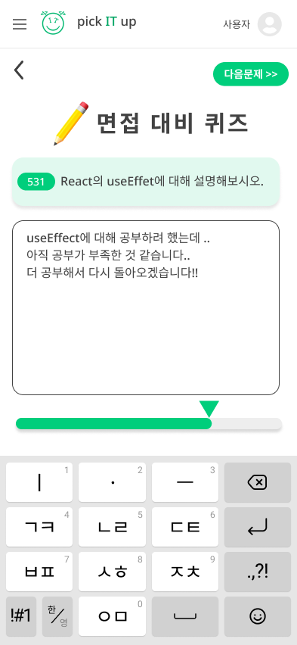
면접 대비
Page title | Screen ID | Description
면접 대비 퀴즈 주제 선택 | UI-E-1000 | 한 문제당 주어진 40초 이내에 답변 입력
1
각 문제 출력
4
2
문제에 해당하는 정답 입력란
작성한 답안을 마이 페이지에서
예시 답변과 함께 확인 가능
1
1
2
한 문제에 40초 시간 부여
3
2
3
4
40초내 에 입력 후, 다음 문제로 넘어가거나
40초 지나면 자동으로 저장되고 다음 문제로
넘어감
3
4

Slide 24
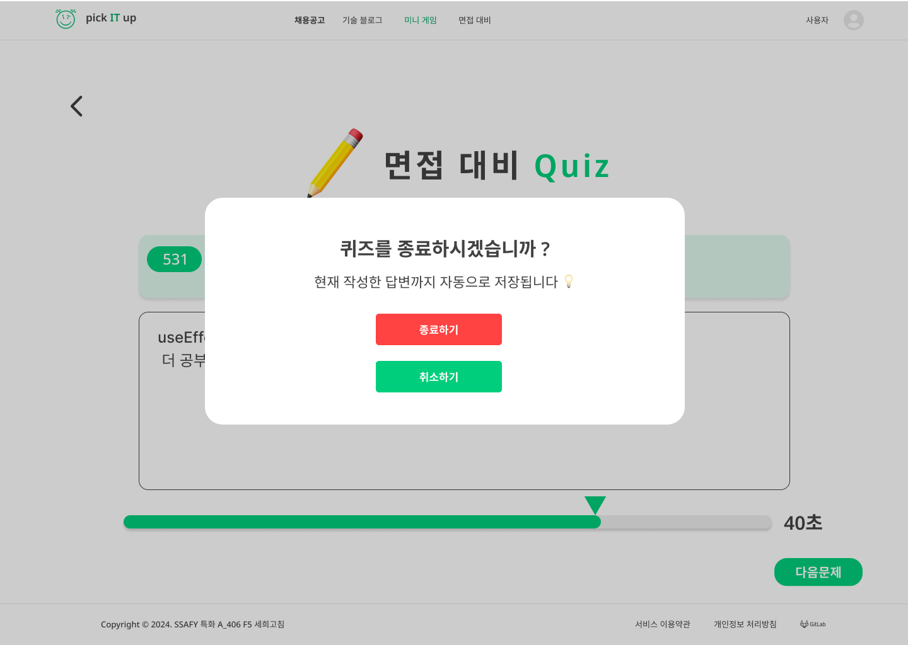
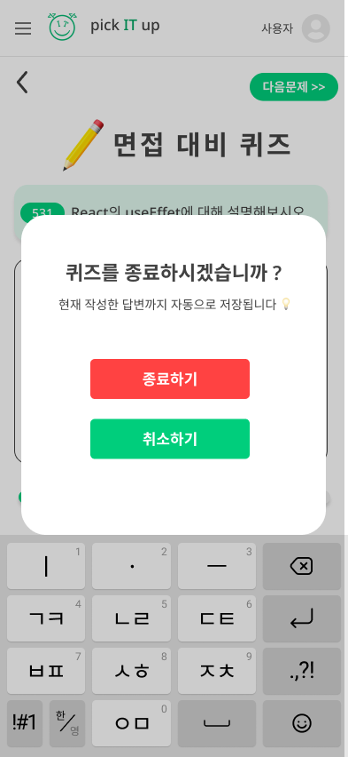
면접 대비
Page title | Screen ID | Description
면접 대비 퀴즈 종료 | UI-E-1002 | 종료 시 현재 입력했던 답변까지 저장, 마이 페이지에서 확인 가능
1
면접 대비 퀴즈는 무제한 문제 풀이 가능
- 뒤로 가기 버튼으로 종료 가능
1
1
2
퀴즈 종료 시 현재 작성한 답변까지
자동으로 저장된 후 종료
2
2

Slide 25
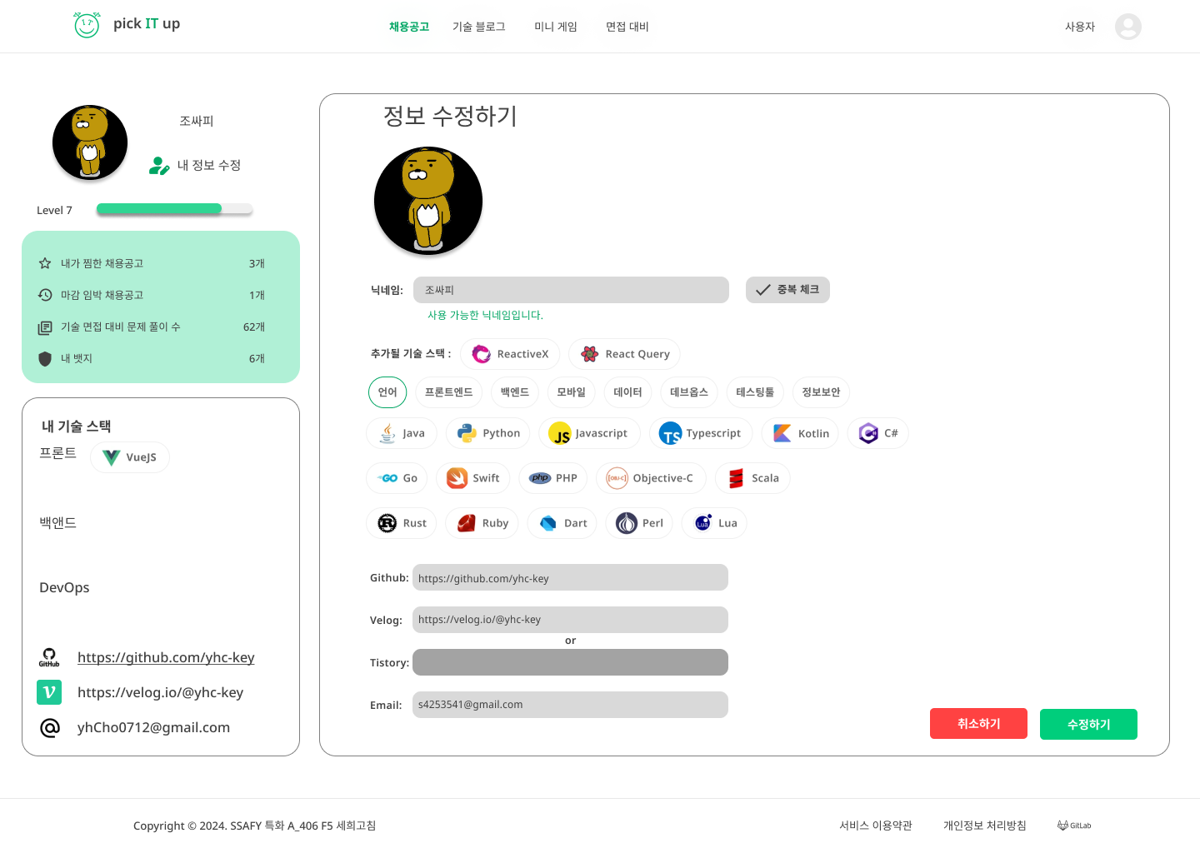
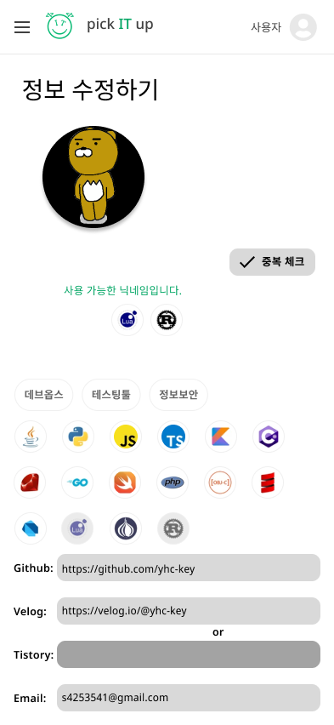
마이페이지
Page title | Screen ID | Description
개인 정보 조회 및 수정 | UI-F-1000 | 개인정보 조회 및 수정 기능
1
닉네임, 레벨,
스크랩 한 채용공고 수,획득한 뱃지의 수,
면접 대비 문제 풀이 수 조회 가능
1
4
4
3
2
선호하는 기술 스택,
깃허브, 블로그, 이메일 주소 조회 가능
2
3
내 정보 수정 버튼 클릭
4
프로필 이미지, 닉네임, 선호하는 기술 스택,
깃허브, 블로그, 이메일 주소 수정 가능

Slide 26
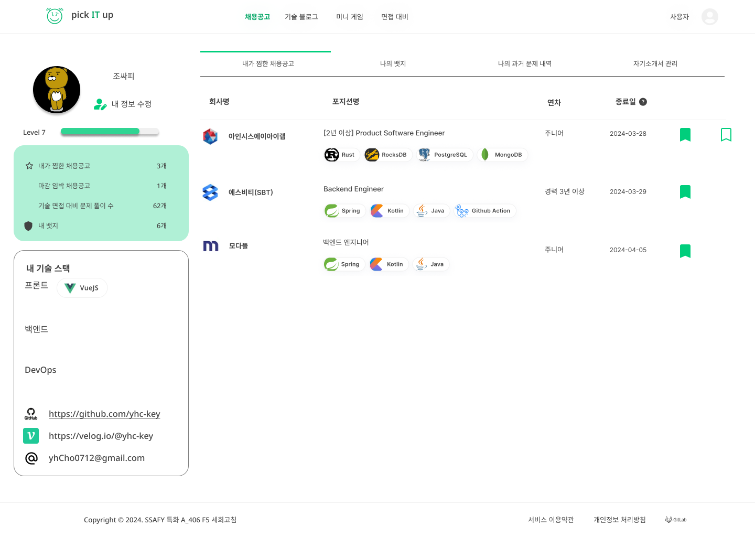
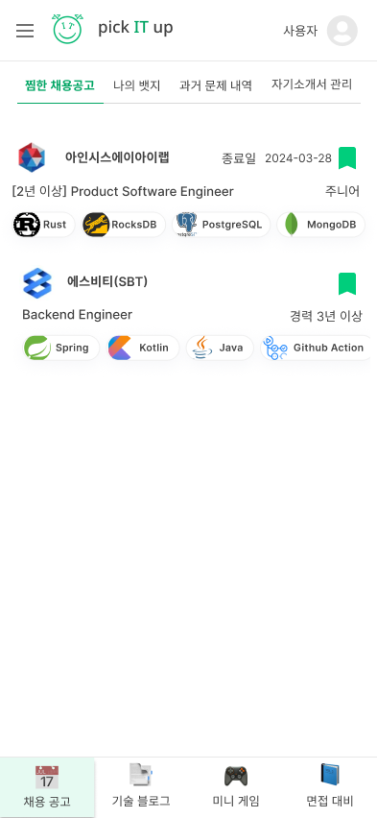
마이페이지
Page title | Screen ID | Description
내가 찜한 채용 공고 | UI-F-1001 | 내가 찜한 채용 공고 조회
1
내가 찜한 채용 공고 탭
1
1
2
2
내가 스크랩한 채용공고 리스트 조회
- 기업명, 포지션명, 연차, 채용공고 종료일
2
3
3
3
스크랩 해제 가능

Slide 27
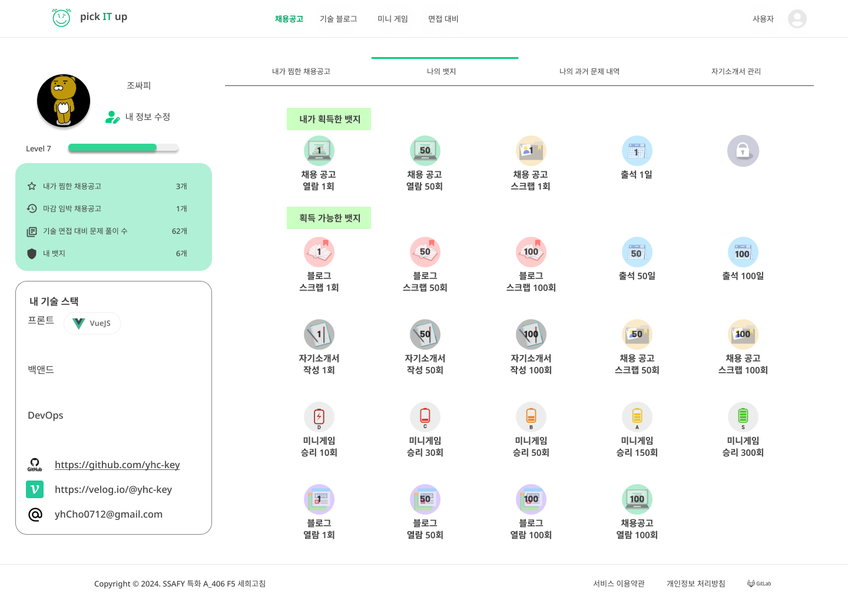
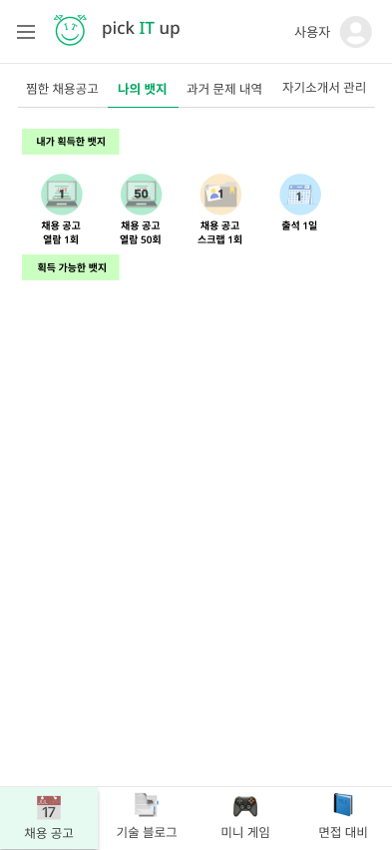
마이페이지
Page title | Screen ID | Description
나의 뱃지 | UI-F-1002 | 획득한 뱃지 및 획득 가능한 뱃지 리스트 조회
1
나의 뱃지 탭
1
1
2
2
2
내가 획득한 뱃지, 획득 가능한 뱃지 조회
- 자물쇠 아이콘으로 획득 여부 표시

Slide 28
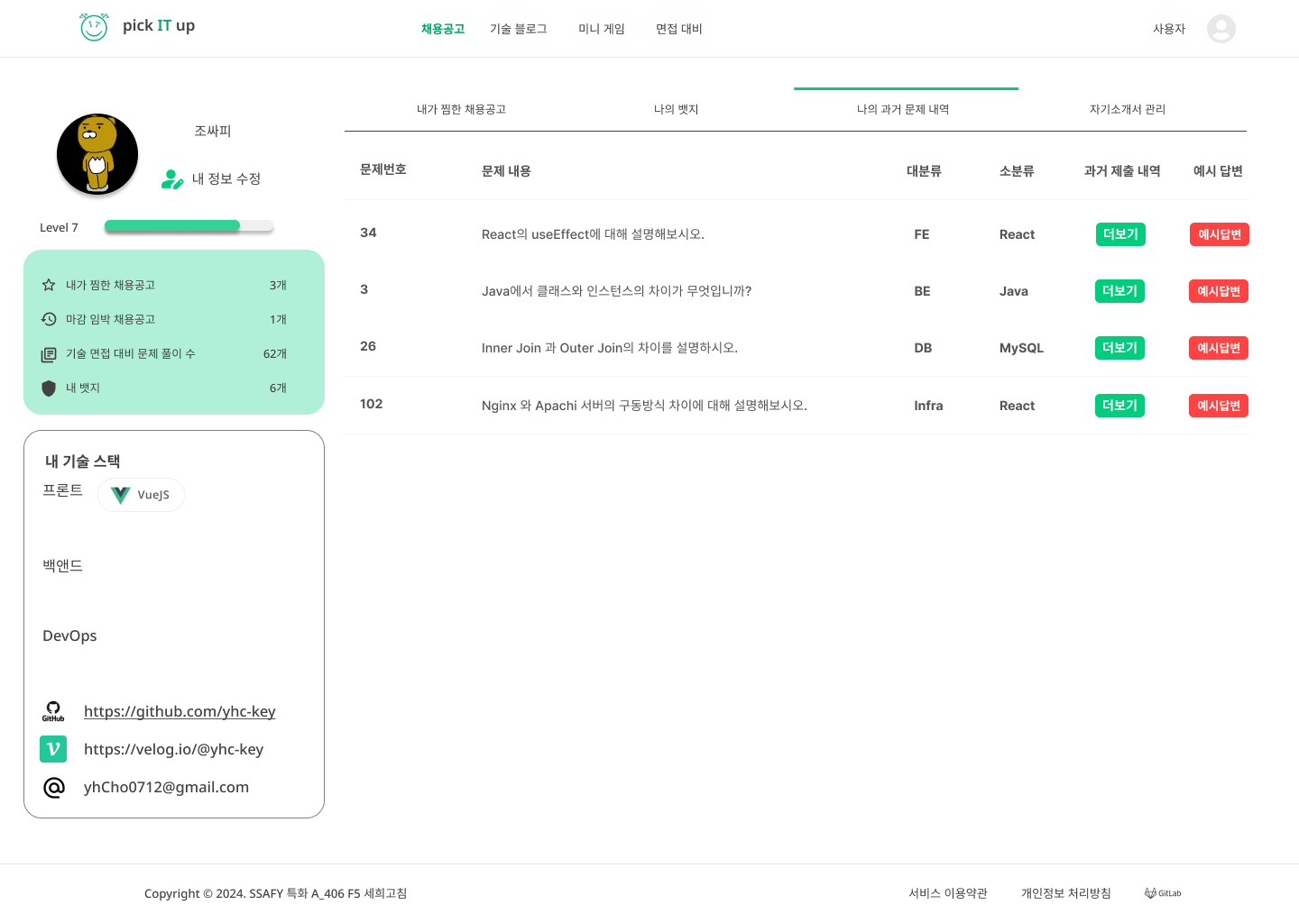
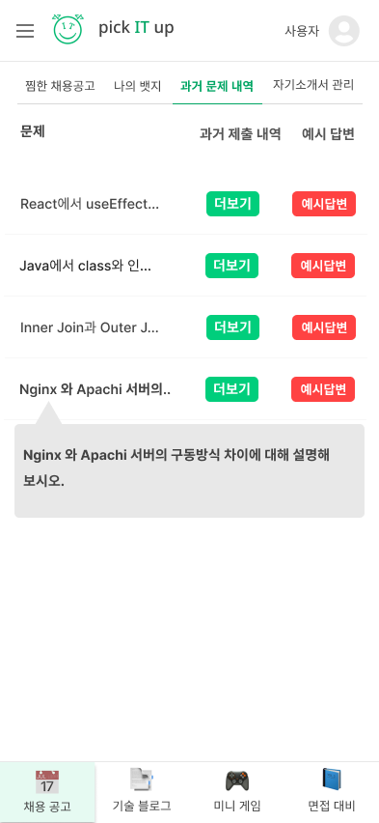
마이페이지
Page title | Screen ID | Description
나의 과거 문제 내역 | UI-F-1003 | 면접 대비 문제 풀이 내역 조회 및 예시 답변 확인
1
나의 면접 대비 문제 내역 탭
1
1
2
2
2
면접 대비 문제 풀이 내역 리스트
문제 번호, 내용, 대분류, 소분류
3
3
내가 작성한 답변, 예시 답변 확인 가능
3

Slide 29
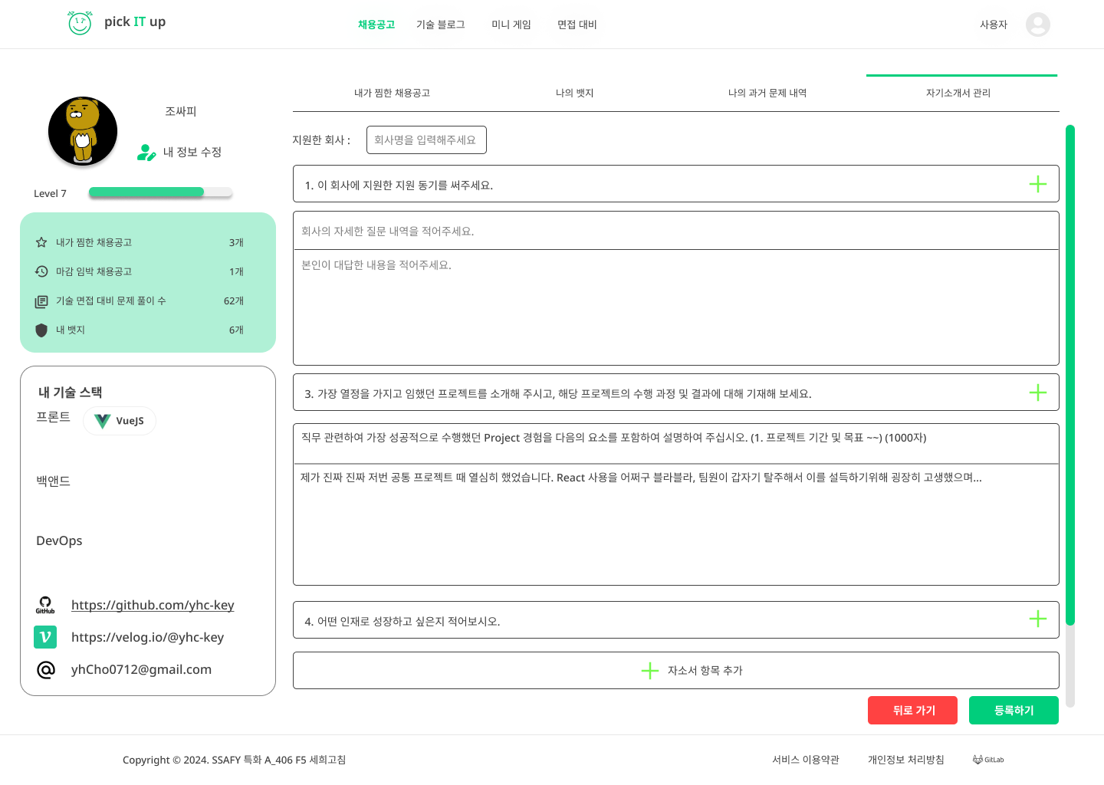
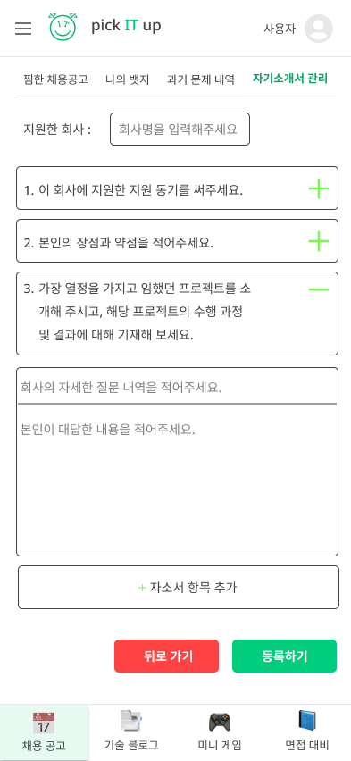
마이페이지
Page title | Screen ID | Description
자기소개서 관리 | UI-F-1004 | 유사한 항목끼리 이력 관리
1
자기소개서 관리 탭
1
1
2
2
2
회사명 입력
3
3
+, - 버튼으로 하위 항목 여닫기 가능
3
4
4
4
공통 항목에 회사별 유사 질문 및 답변 추가
5
5
새로운 공통 항목 추가 가능
5
6
6
6
저장 및 취소 기능

